Slide 1
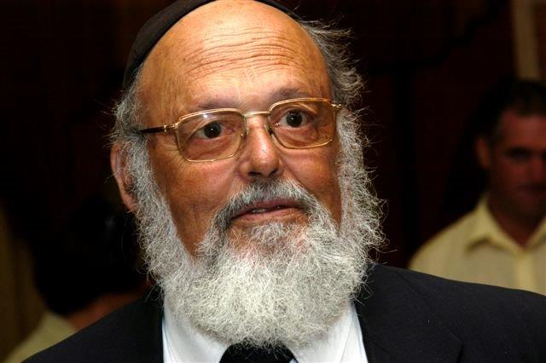
בס"ד ערב חג הסוכות תשפ"א
מבצע "ארבעת המינים"
תושבים היקרים!
השנה לאור הסגר ולקראת חג הסוכות הבעל"ט מתנדבי "שכן-טוב" בשיתוף המועצה הדתית עמק-חפר ישמחו לחלק עד הבית סט ארבעת המינים למשפחות המעוניינות.
ניתן לפנות בהודעה בלבד לפלא 0508183400 יש לציין בהודעה ארבעת המינים. שם מלא. טל' וכתובת מלאה.
רצינו לאחל לכם ולמשפחותיכם בפתחה של השנה שנה טובה, בריאות ושמחה, ובשורות טובות
בהערכה והוקרה
עמותת "שכן טוב"
ע"ש הרב חיים טובולסקי זצ"ל

